Slide 1
Ewolucja gwiazd oczami teleskopów
Hubble,
Spitzer i
Chandra
Tomasz Mrozek
Instytut Astronomiczny
Uniwersytet Wrocławski

Slide 2
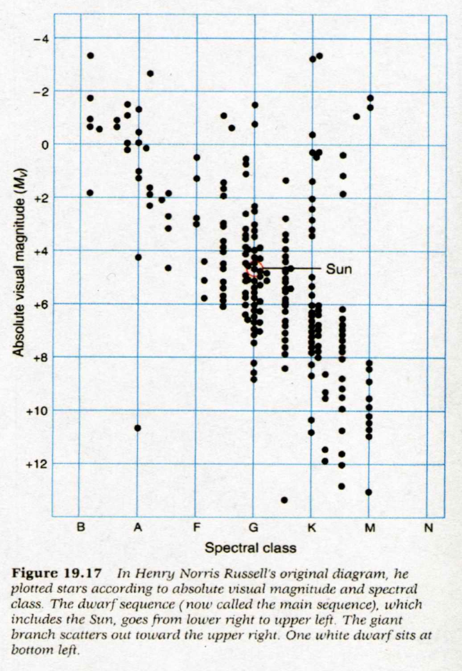
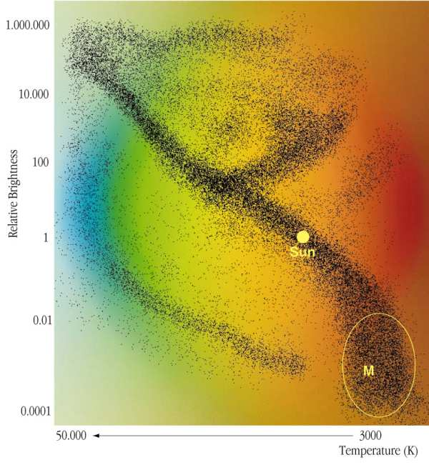
Diagram H-R
Przedstawiony w 1911 roku przez E. Hertzsprunga
Udoskonalony w 1913 roku przez H.N. Russella

Slide 3
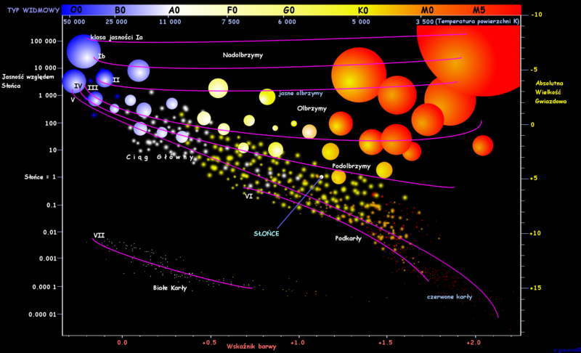
Diagram H-R
Charakterystyczny rozkład gwiazd na diagramie H-R tłumaczy teoria ewolucji gwiazd

Slide 4
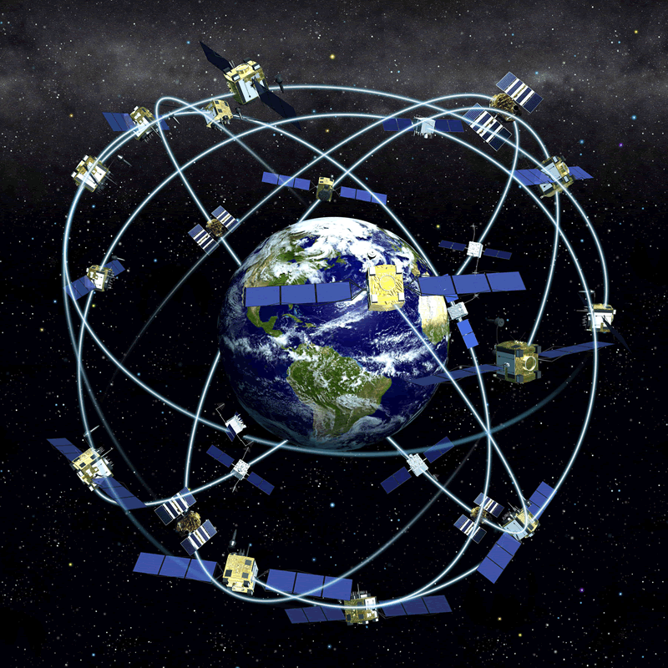
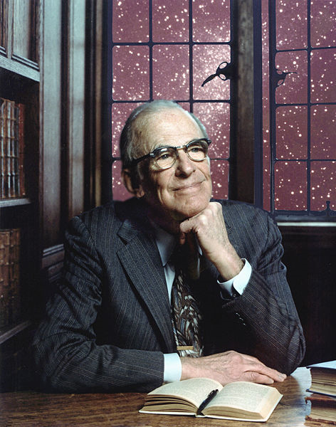
Lyman Spitzer Jr. (26.06.1914 – 31.03.1997)
W 1946 r. zaproponował umieszczenie dużego teleskopu na sztucznym satelicie

Slide 5
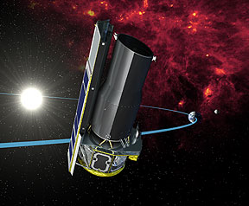
Kosmiczny Teleskop Spitzera
wystrzelony: 25.08.2003 r.
zwierciadło: 0.85 m
zakres: 3-100 μm
chłodzenie: -273 ⁰C
Notes:
The Spitzer Space Telescope (formerly SIRTF, the Space Infrared Telescope Facility) was launched into space by a Delta rocket from Cape Canaveral, Florida on 25 August 2003. During its mission, Spitzer will obtain images and spectra by detecting the infrared energy, or heat, radiated by objects in space between wavelengths of 3 and 180 microns (1 micron is one-millionth of a meter). Most of this infrared radiation is blocked by the Earth's atmosphere and cannot be observed from the ground.
Consisting of a 0.85-meter telescope and three cryogenically-cooled science instruments, Spitzer is the largest infrared telescope ever launched into space. Its highly sensitive instruments give us a unique view of the Universe and allow us to peer into regions of space which are hidden from optical telescopes. Many areas of space are filled with vast, dense clouds of gas and dust which block our view. Infrared light, however can penetrate these clouds, allowing us to peer into regions of star formation, the centers of galaxies, and into newly forming planetary systems. Infrared also brings us information about the cooler objects in space, such as smaller stars which are too dim to be detected by their visible light, extrasolar planets, and giant molecular clouds. Also, many molecules in space, including organic molecules, have their unique signatures in the infrared.
Because infrared is primarily heat radiation, the telescope must be cooled to near absolute zero (-459 degrees Fahrenheit or -273 degrees Celsius) so that it can observe infrared signals from space without interference from the telescope's own heat. Also, the telescope must be protected from the heat of the Sun and the infrared radiation put out by the Earth. To do this, Spitzer carries a solar shield and was launched into an Earth-trailing solar orbit. This unique orbit places Spitzer far enough away from the Earth to allow the telescope to cool rapidy without having to carry large amounts of cryogen (coolant). This innovative approach has significantly reduced the cost of the mission.
Spitzer will be the final mission in NASA's Great Observatories Program - a family of four orbiting observatories, each observing the Universe in a different kind of light (visible, gamma rays, X-rays, and infrared). Other missions in this program include the Hubble Space Telescope (HST), Compton Gamma-Ray Observatory (CGRO), and the Chandra X-Ray Observatory(CXO). Spitzer is also a part of NASA's Astronomical Search for Origins Program, designed to provide information which will help us understand our cosmic roots, and how galaxies, stars and planets develop and form.

Slide 6
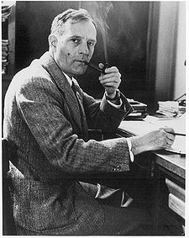
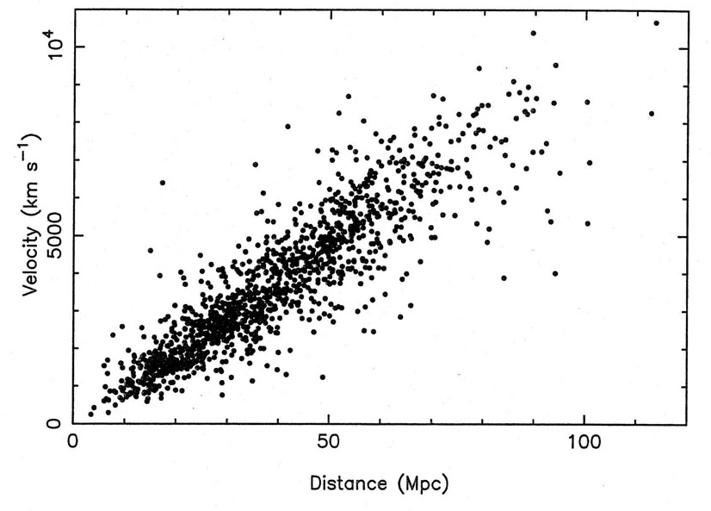
Edwin Hubble (20.11.1889 r. – 28.09.1953 r.)

Slide 7
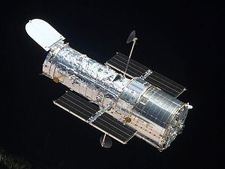
Kosmiczny Teleskop Hubble’a
wystrzelony: 24.04.1990 r.
zwierciadło: 2.4 m
zakres: UV, widzialne,
podczerwień
Notes:
The Spitzer Space Telescope (formerly SIRTF, the Space Infrared Telescope Facility) was launched into space by a Delta rocket from Cape Canaveral, Florida on 25 August 2003. During its mission, Spitzer will obtain images and spectra by detecting the infrared energy, or heat, radiated by objects in space between wavelengths of 3 and 180 microns (1 micron is one-millionth of a meter). Most of this infrared radiation is blocked by the Earth's atmosphere and cannot be observed from the ground.
Consisting of a 0.85-meter telescope and three cryogenically-cooled science instruments, Spitzer is the largest infrared telescope ever launched into space. Its highly sensitive instruments give us a unique view of the Universe and allow us to peer into regions of space which are hidden from optical telescopes. Many areas of space are filled with vast, dense clouds of gas and dust which block our view. Infrared light, however can penetrate these clouds, allowing us to peer into regions of star formation, the centers of galaxies, and into newly forming planetary systems. Infrared also brings us information about the cooler objects in space, such as smaller stars which are too dim to be detected by their visible light, extrasolar planets, and giant molecular clouds. Also, many molecules in space, including organic molecules, have their unique signatures in the infrared.
Because infrared is primarily heat radiation, the telescope must be cooled to near absolute zero (-459 degrees Fahrenheit or -273 degrees Celsius) so that it can observe infrared signals from space without interference from the telescope's own heat. Also, the telescope must be protected from the heat of the Sun and the infrared radiation put out by the Earth. To do this, Spitzer carries a solar shield and was launched into an Earth-trailing solar orbit. This unique orbit places Spitzer far enough away from the Earth to allow the telescope to cool rapidy without having to carry large amounts of cryogen (coolant). This innovative approach has significantly reduced the cost of the mission.
Spitzer will be the final mission in NASA's Great Observatories Program - a family of four orbiting observatories, each observing the Universe in a different kind of light (visible, gamma rays, X-rays, and infrared). Other missions in this program include the Hubble Space Telescope (HST), Compton Gamma-Ray Observatory (CGRO), and the Chandra X-Ray Observatory(CXO). Spitzer is also a part of NASA's Astronomical Search for Origins Program, designed to provide information which will help us understand our cosmic roots, and how galaxies, stars and planets develop and form.

Slide 8
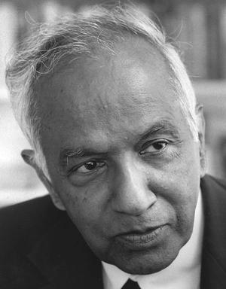
Subrahmanyan Chandrasekhar (Chandra)
Górny limit na masę białego karła: ~ 1.4 M
gwiazda neutronowa (6 km)
biały karzeł (10000 km)
19.10.1910 r. – 21.08.1995 r.

Slide 9
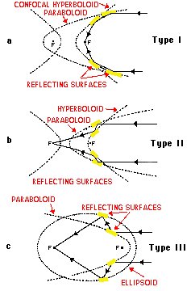
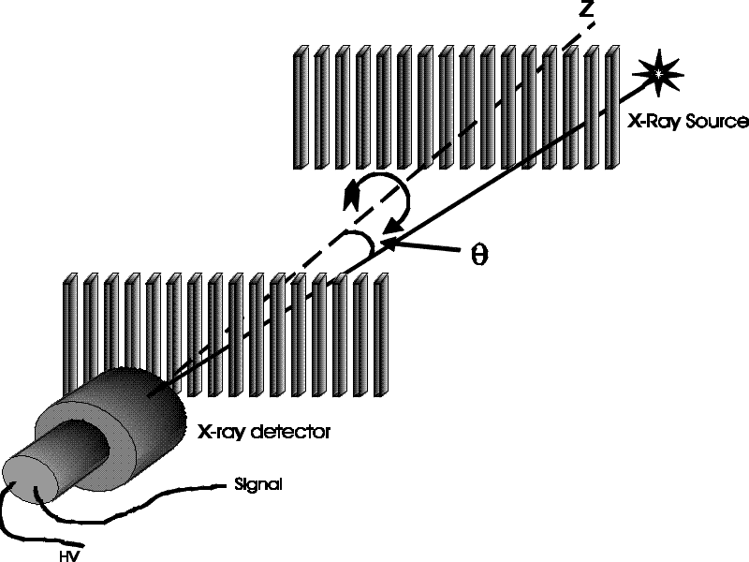
Teleskop Woltera
Kwantów promieniowania rentgenowskiego nie da się
odbić od żadnej powierzchni, ale można pozwolić im
się ślizgać.
Taką ideę przedstawił w roku 1951 Hans Wolter.
Inne metody obrazowania:
- macierz kolimatorów (SMM)
- obrazowanie fourierowskie (RHESSI)

Slide 10
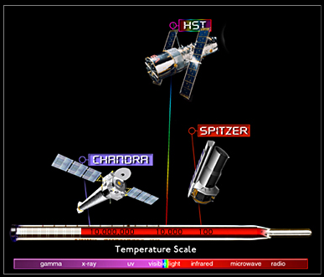
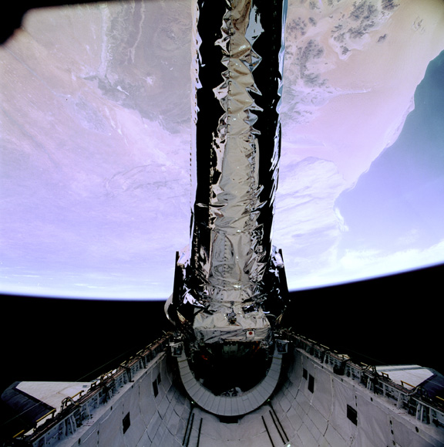
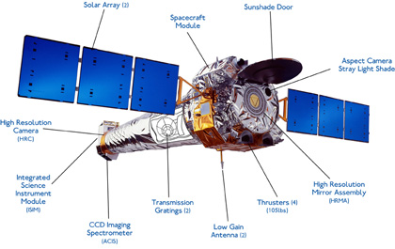
Kosmiczny Teleskop Chandra
Chandra
wyniesiony na orbitę 23 lipca 1999 r. za pomocą wahadłowca Columbia
-idealnie gładkie lustra pokryte warstwą irydu
-rozdzielczość ~ 0.25 arc sec
eliptyczna orbita – odległość od Ziemi zmienia się od 16000 do około 139000 km

Slide 11
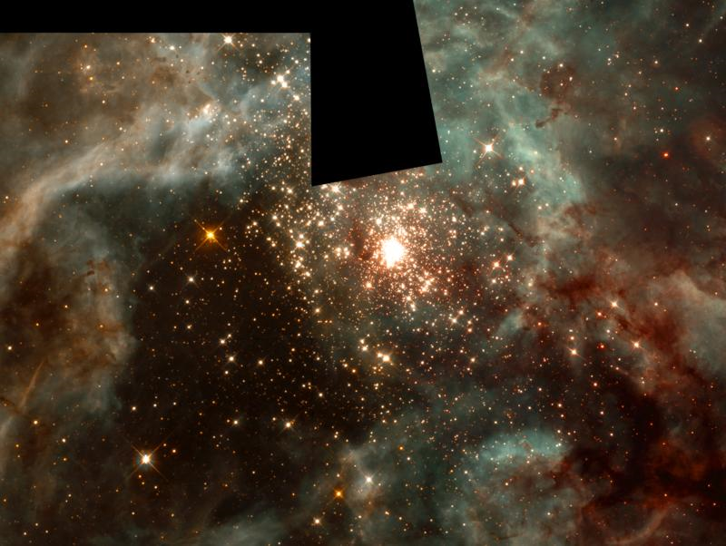
Gwiazdy rodzą się
Materia
międzygwiazdowa
Składa się z gazu i pyłu
Typowa gęstość to kilka (!)
atomów na cm³
Zasilana przez gwiazdy
(np. wiatr gwiazdowy,
wybuchy supernowych)
W odpowiednio gęstym i
masywnym obłoku materii
międzygwiazdowej
powstają nowe gwiazdy

Slide 12
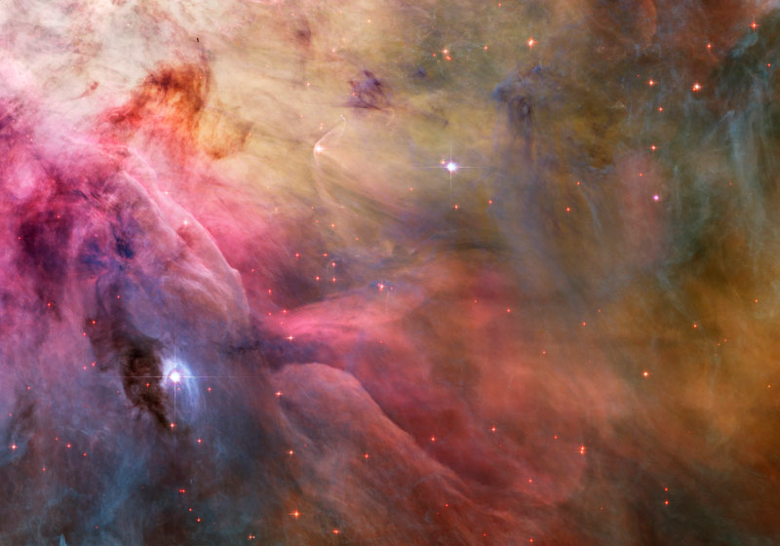
Materia międzygwiazdowa
HST

Slide 13
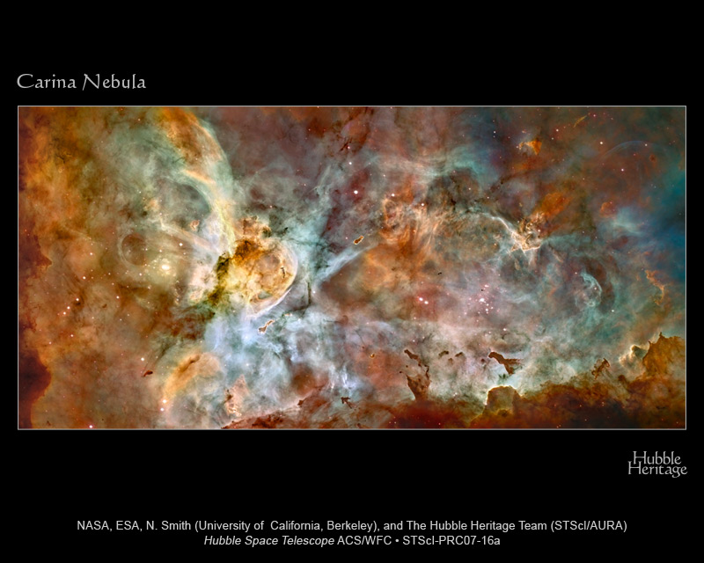
Materia międzygwiazdowa

Slide 14
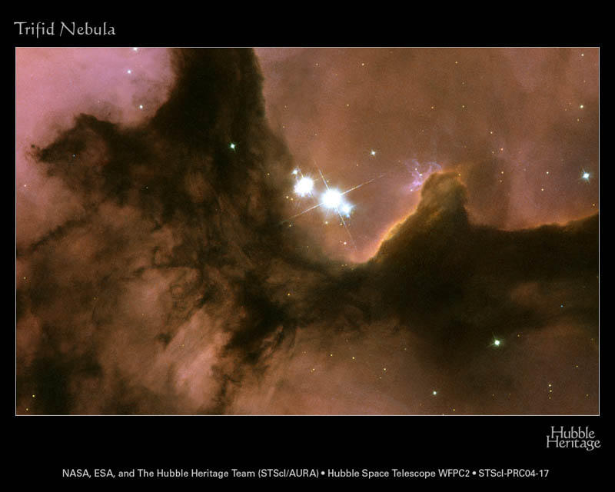
Materia międzygwiazdowa

Slide 15
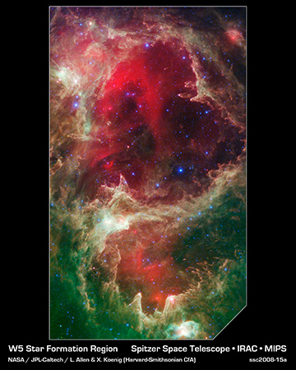
Gwiazdy rodzą się
Aby w obłoku rozpoczęły się procesy
gwiazdotwórcze potrzebna jest jego
odpowiednia masa.
Jednak obłok nie może zacząć zapadania
samoistnie. Potrzebne jest jakieś
zaburzenie.

Slide 16
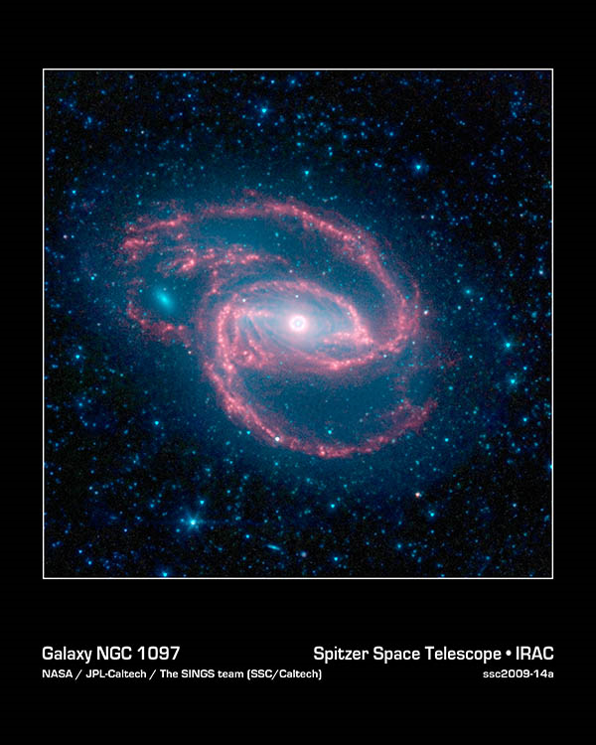
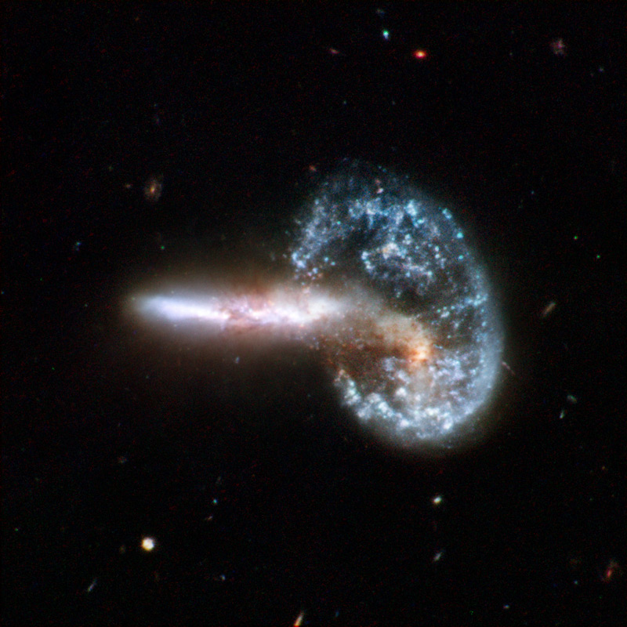
Gwiazdy rodzą się
Mogą to być zgęszczenia w obszarach
ramion spiralnych
Zderzenia galaktyk też sprzyjają
powstawaniu gwiazd

Slide 17
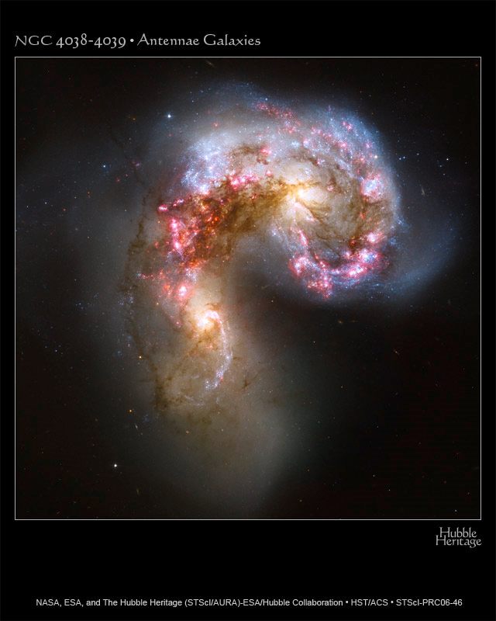
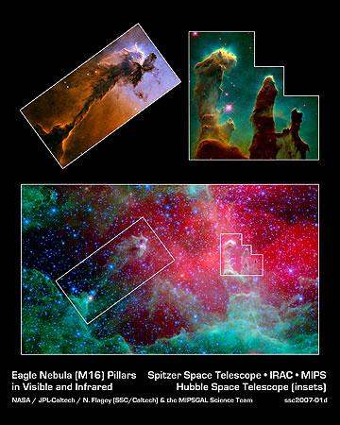
Gwiazdy rodzą się

Slide 18
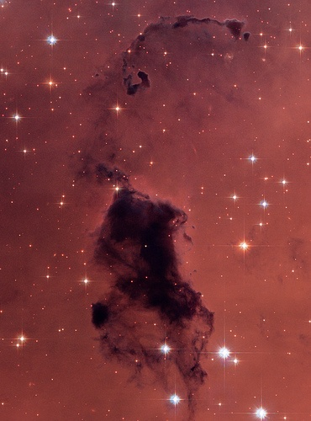
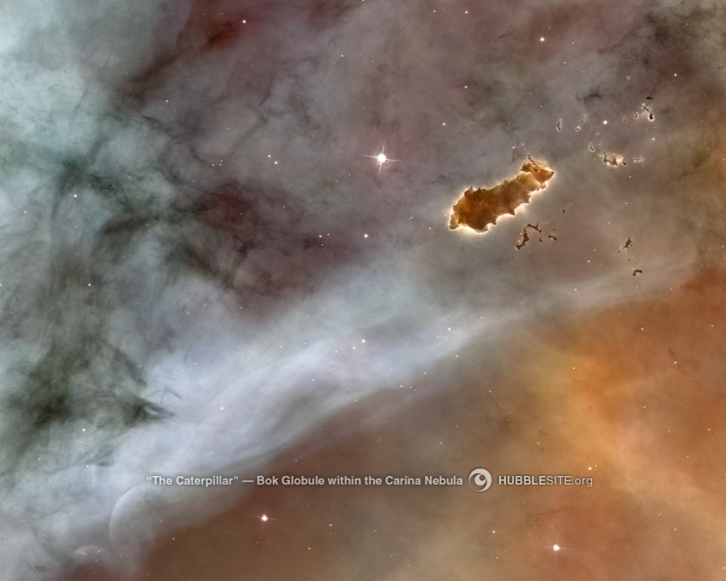
Gwiazdy rodzą się
Globule Boka
M = 10-50 M_{ʘ}
D = 1 rok św.

Slide 19
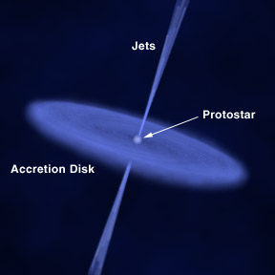
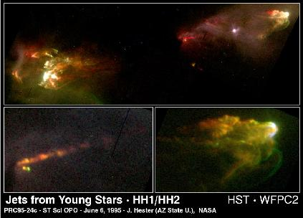
Gwiazdy rodzą się
Z młodą gwiazdą związane są
charakterystyczne struktury –
strugi (dżety) cząstek. Podobne
są także obserwowane w
okolicach pulsarów, galaktyk
aktywnych

Slide 20
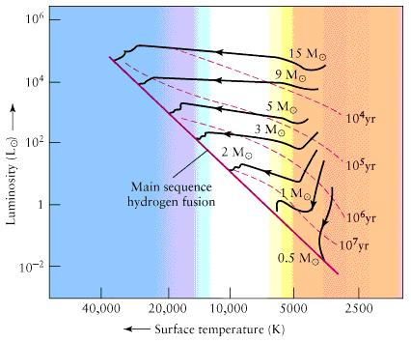
Gwiazdy rodzą się
W gwieździe zaczynają się reakcje syntezy i zaczyna się najspokojniejszy okres jej
życia. Mówimy, że gwiazda „ląduje” na ciągu głównym. To, w którym miejscu ciągu
głównego znajdzie się młoda gwiazda zależy od jej masy.

Slide 21
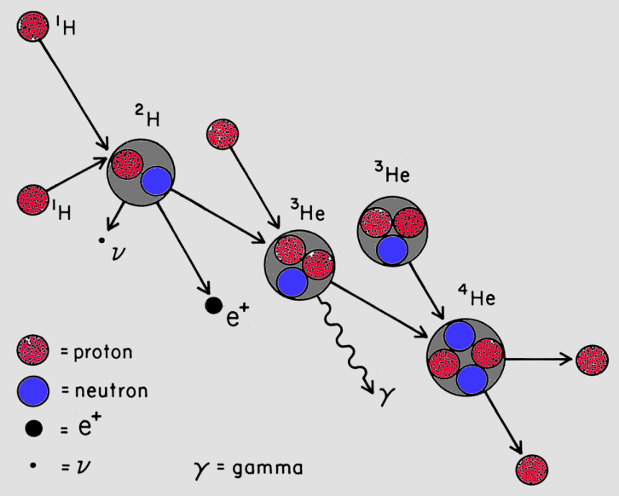
Życie na ciągu głównym
Reakcja p-p
Typowa (ale nie jedyna) reakcja
syntezy wodoru w hel zachodząca
w gwieździe znajdującej się na
ciągu głównym.
Gwiazda po „rozpaleniu” wnętrza
osiąga stan równowagi.
Dla Słońca:
600 mln ton wodoru zamienia
się w hel w każdej sekundzie
4 mln ton jest przekształcane
w energię: 3.6*10²⁶ J

Slide 22
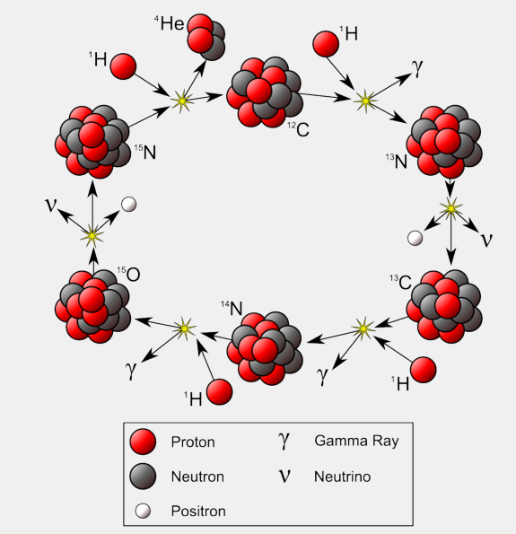
Życie na ciągu głównym
Reakcja CNO
Inny rodzaj reakcji syntezy.
We wnętrzu Słońca panują
warunki odpowiednie dla
tej reakcji jednak jądro
słoneczne jest zdominowane
przez wodór i prawie cała
energia pochodzi z reakcji p-p.
Ta reakcja staje się istotna dla
gwiazd, które spaliły prawie
cały wodór w jądrze oraz dla
gwiazd bardzo masywnych

Slide 23
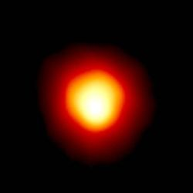
Życie na ciągu głównym
Gwiazda w równowadze:
grawitacja, która dąży do ściśnięcia
gwiazdy jest powstrzymywana przez
ciśnienie wytwarzane we wnętrzu.
to ciśnienie składa się z ciśnienia
gazu (jest duże, bo w centrum jest
wysoka temperatura) oraz ciśnienia
promieniowania związanego z
reakcjami termojądrowymi, które
zachodzą we wnętrzu.
ciśnienie
grawitacja

Slide 24
Życie na ciągu głównym
Równowaga zostaje zaburzona kiedy
kończy się paliwo (wodór) we wnętrzu.
Ciśnienie maleje, bo jest mniej cząstek
(mniejsze ciśnienie gazu) oraz maleje
tempo reakcji termojądrowych (maleje
ciśnienie promieniowania)
Czas po jakim nastąpi zachwianie
równowagi zależy głównie od masy
gwiazdy.
Od masy zależą także dalsze losy gwiazdy…
ciśnienie
grawitacja

Slide 25
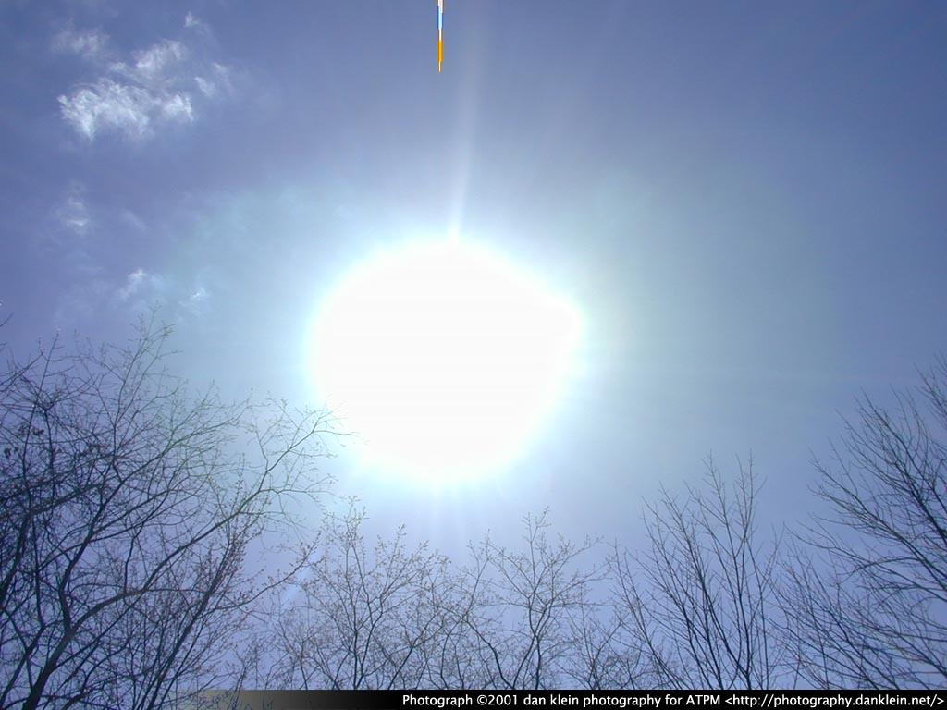
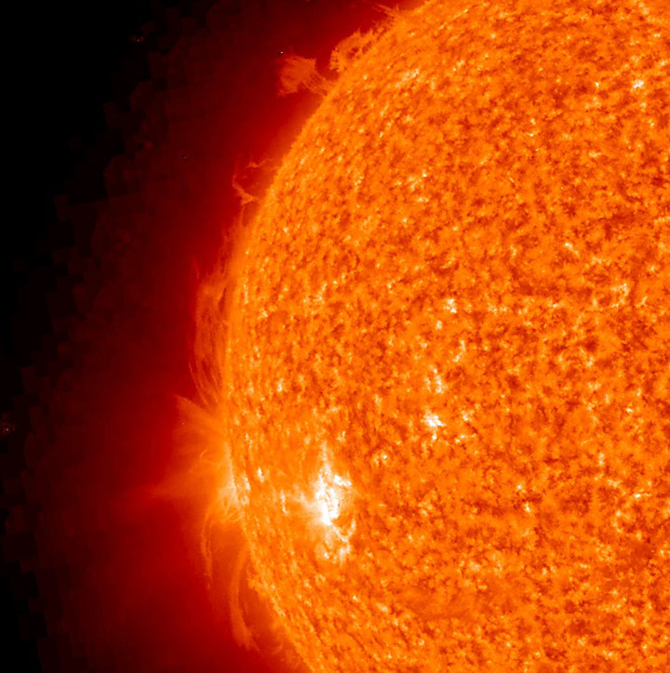
Gwiazdy o małej masie
Gwiazdy o masie:
0,4 M < M < 1.5 M
Typowym przykładem jest
nasze Słońce
Życie takich gwiazd jest nieco
ciekawsze.
Po wypaleniu wodoru we wnętrzu
gwiazda kurczy się i rozgrzewa w
centrum do temperatury ponad
100 milionów kelwinów.

Slide 26
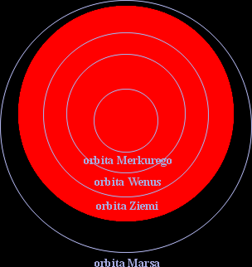
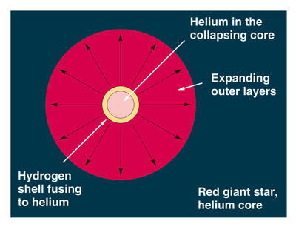
Gwiazdy o małej masie
Zanim jednak centrum osiągnie odpowiednią
temperaturę gwiazda przechodzi przez etap
„czerwonego olbrzyma”-na diagramie H-R
przesuwa się w prawo i w górę
Jądro gwiazdy powoli zapada się. Wewnątrz
nie ma już paliwa (wodoru). Temperatura jądra
rośnie i zaczyna się spalanie wodoru w cienkiej
warstwie wokół jądra.
Jednocześnie zewnętrzne warstwy gwiazdy
rozdymają się i chłodzą – gwiazda robi się
wielka i czerwona.
Ten etap pojawia się w czasie życia każdej
gwiazdy poza tymi najmniej masywnymi.

Slide 27
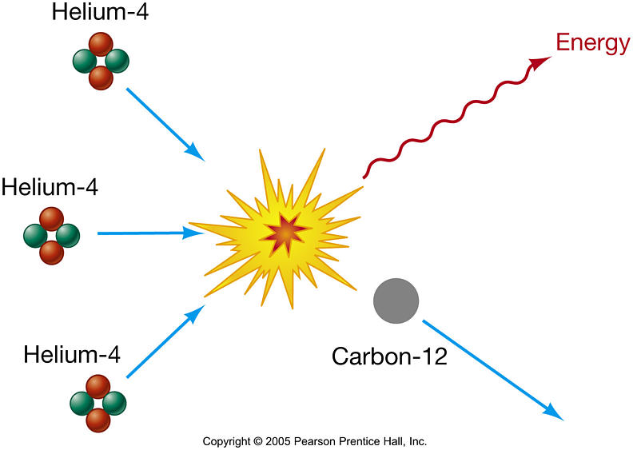
Gwiazdy o małej masie
Kiedy jądro osiągnie T ≈ 10⁸ K
rozpoczyna się nagle przemiana helu
w węgiel (reakcja 3α), a gwiazda
gwałtownie jaśnieje.
Reakcja 3α jest bardzo wrażliwa na
zmiany temperatury. W wyniku
jej gwałtownego rozpoczynania i
zatrzymywania następuje odrzucanie
zewnętrznych warstw gwiazdy.
Po zapaleniu helu gwiazda znów
jest w stanie równowagi. Ten stan
nie trwa jednak długo.

Slide 28
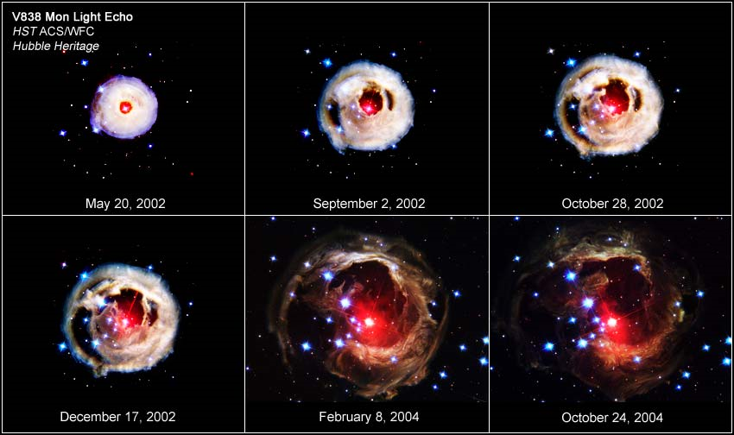
Gwiazdy o małej masie
Echo świetlne pochodzące od wybuchu jaki miał miejsce w okolicy czerwonego olbrzyma

Slide 29
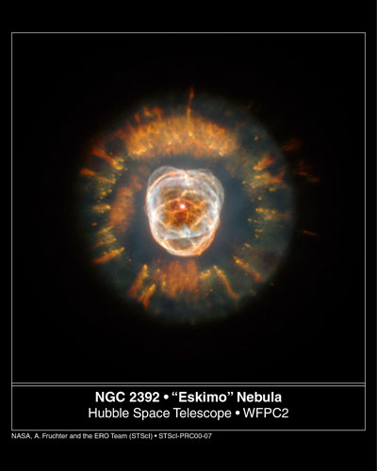
Gwiazdy o małej masie
W pewnym momencie kończy się
hel i zapadanie jądra trwa aż do
etapu białego karła.
Biały karzeł jest jądrem gwiazdy, które
ma ogromną temperaturę i wielką
gęstość.
Zewnętrzne warstwy oddalają się od
jądra i w pewnym momencie rozświetlają
dzięki promieniowaniu ultrafioletowemu
pochodzącemu od gorącego białego
karła – obserwujemy tzw. mgławice
planetarne.

Slide 30
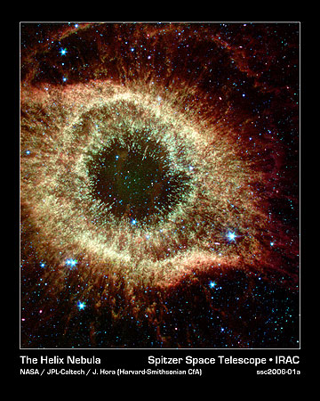
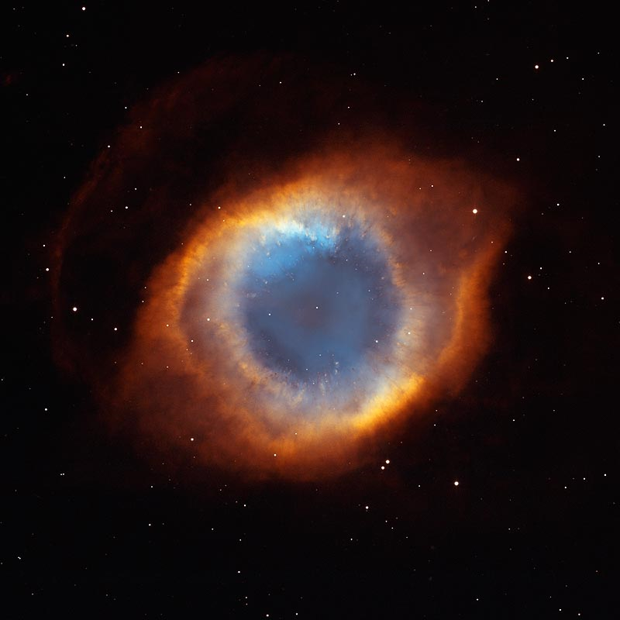
Mgławice planetarne

Slide 31
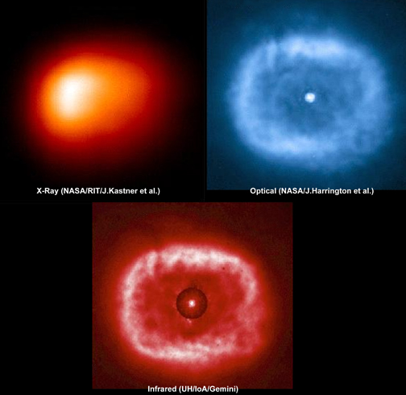
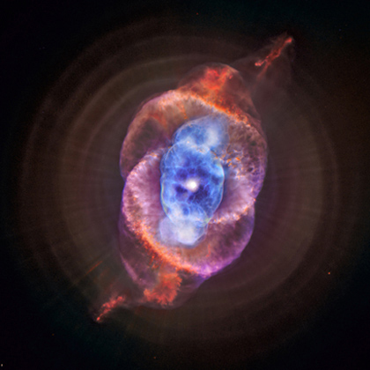
Mgławice planetarne
BD+30-3639
NGC 6543
HST + Chandra

Slide 32
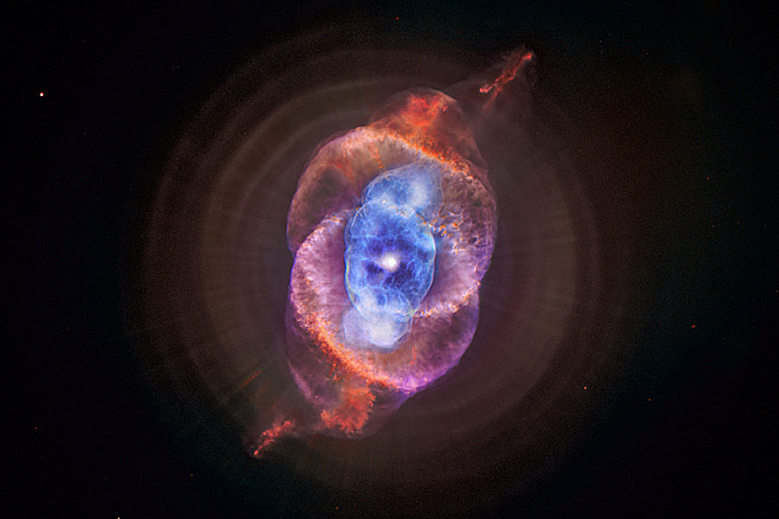
Mgławice planetarne
HST + Chandra

Slide 33
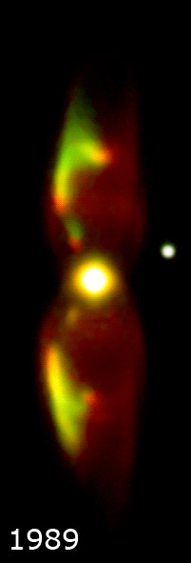
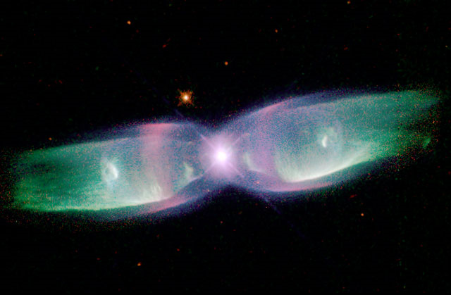
Mgławice planetarne
HST
Mgławica Motyl
Ruch rotacyjny jest interpretowany jako obecność gwiazdy
podwójnej w centrum

Slide 34
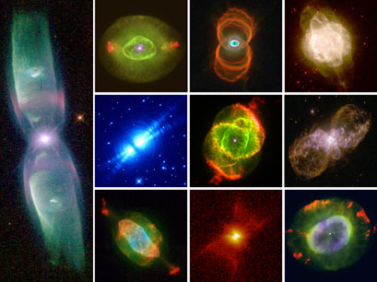
Gwiazdy o małej masie
Gwiazda o masie porównywalnej
z masą Słońca kończy życie jako
stygnący biały karzeł, który nie może
być bardziej masywny niż 1.4 M
Piękna otoczka w postaci mgławicy
planetarnej przestaje świecić po
około 10 000 lat
Przestaje świecić ale nie znika. Gaz
ucieka w przestrzeń międzygwiazdową
i może zasilić obłok, z którego
powstaną nowe gwiazdy…

Slide 35
Gwiazdy masywne
Początkowo ewoluują podobnie jak gwiazdy o mniejszych gwiazdach
Po wypaleniu wodoru i helu gwiazda ma na tyle dużą masę, że po zapadnięciu się jadra temperatura może wzrosnąć do wartości umożliwiającej zapalenie węgla i przemianę w neon, następnie (po kolejnym zapadaniu)
neon przemienia się w tlen, tlen w krzem, a krzem w żelazo.
Gwiazda przechodzi etap, w którym
przypomina cebulę. W różnych jej
warstwach spalane są różne pierwiastki

Slide 36
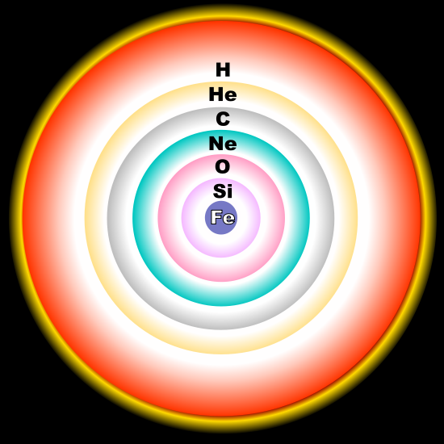
Gwiazdy masywne
Dalsza ewolucja zależy od tego jak masywne
jest jądro.
Jeżeli jego masa nie przekracza 1.4 M to
gwiazda kończy jako biały karzeł.
Gdy masa jądra jest większa to jego
kurczenie nie jest zatrzymywane przez
degenerację materii i kurczenie trwa aż
do momentu gdy elektrony zostaną
„wciśnięte” w jądra atomów żelaza.
W wyniku tego powstaje gwiazda zbudowana
z samych neutronów – gwiazda neutronowa.
Podczas tego procesu obserwuje się wybuch
supernowej

Slide 37
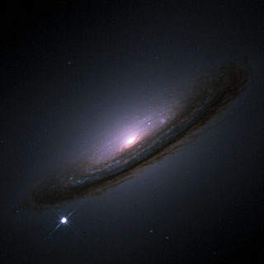
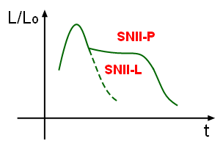
Supernowe
Typ I – brak linii wodoru
Typ Ia | Linia krzemu (Si II) na 615.0 nm
Typ Ib | Linia helu (He I) na 587.6 nm brak linii absorpcyjnej krzemu w okolicy 615 nm
Typ Ic | Słabe lub brak linii helu, brak silnej absorpcji krzemu
Typ II – obecne linie wodoru
Typ IIP | Widoczne plateau na krzywej blasku
Typ IIL | Widoczna faza liniowego spadku jasności
Credit: NASA/ESA
irfu.cea.fr

Slide 38
Supernowe: typ Ib, c oraz II
Źródło energii | Główny produkt | Gwiazda o masie 25 M☉
 |  | Temperatura [K] | gęstość (g/cm³) | trwanie
palenie wodoru | hel | 7×10⁷ | 10 | 10⁷ lat
reakcja 3α | węgiel, tlen | 2×10⁸ | 2000 | 10⁶ lat
palenie węgla | Ne, Na, Mg, Al | 8×10⁸ | 10⁶ | 10³ lat
palenie neonu | O, Mg | 1.6×10⁹ | 10⁷ | 3 lata
palenie tlenu | Si, S, Ar, Ca | 1.8×10⁹ | 10⁷ | 0.3 roku
palenie krzemu | nikiel (rozpadajacy się do żelaza) | 2.5×10⁹ | 10⁸ | 5 dni
Author: R. J. Hall

Slide 39
Supernowe: typ Ib, c oraz II
Wybuch supernowej 1987 w LMC
Author: R.J. Hall
Po utworzeniu jądra żelazowego reakcje w centrum ustają.
Jądro zapada się do gwiazdy neutronowej lub czarnej dziury.
Zewnętrzne warstwy odbijają się od sztywnego obiektu
powstającego wewnątrz (jak odbić się od czarnej dziury?)
Credit: NASA/McGill/V.Kaspi et al.

Slide 40
Supernowe: typ Ia
Eksplodujące białe karły, które gwałtownie
przekraczają granicę Chandrasekhara
Podobne masy eksplodujących białych
karłów – podobne jasności supernowych –
świece standardowe

Slide 41
Pozostałości po supernowych: typ Ia
11 listopada 1572 r.
Tycho Brahe
14.12.1546 r. – 24.10.1601 r.
(Oliver Krause, MPIA)

Slide 42
Pozostałości po supernowych: typ Ia
Dwie fale uderzeniowe wędrujące
na zewnątrz i do wewnątrz pozostałości
Front zewnętrznej fali powinien być
oddalony o około 2 l. św., a obserwacje
chandra pokazują, że jest w odległości
jedynie 0.5 l. św.
Wytłumaczeniem tego faktu może być
transfer energii frontu fali uderzeniowej
na przyspieszenie cząstek do wysokich
energii.
Obserwacje Chandra wskazują, że
źródłem wysokoenergetycznego
promieniowania kosmicznego mogą
być wybuchy supernowych

Slide 43
Pozostałości po supernowych: typ Ia
9 października 1604 r.
Green i Stephenson 2003, Lecture Notes in Physics 598, 7
Johannes Kepler
27.12.1571 r. – 15.11.1630 r.

Slide 44
Pozostałości po supernowych: typ Ia
Obserwacje HST pokazują miejsca gdzie front
fali uderzeniowej spotyka gęsty ośrodek.
Spitzer pokazuje promieniowanie podczerwone
pochodzące od pyłu podgrzanego przez front fali
uderzeniowej.
Najgorętszy ośrodek (kolor niebieski) znajduje się
tuż za frontem fali uderzeniowej. Związany jest
z cząstkami przyspieszonymi na froncie fali
uderzeniowej, które wirują dookoła linii sił pola
magnetycznego.
Nieco chłodniejsze obszary (kolor zielony)
pochodzą od podgrzanej plazmy eksplodującej
gwiazdy.
Dokładna analiza obfitości pierwiastków w
pozostałościach (Chandra) wskazuje, że była
to supernowa typu Ia

Slide 45
Pozostałości po supernowych: typ Ib,c oraz II
SN2006GY
Jedna z najjaśniejszych supernowych kiedykolwiek
obserwowanych
Obserwacje rentgenowskie pozwoliły stwierdzić,
że eksplodowała bardzo masywna gwiazda, a nie
biały karzeł (świeciła zbyt słabo w zakresie
rentgenowskim)
Masa ok. 150 M☉ – typ supernowych, które były
bardziej powszechne w młodym Wszechświecie
NGC1260 w podczerwieni
Słabe źródło to centrum galaktyki, a
jasne to supernowa

Slide 46
Pozostałości po supernowych: typ Ib,c oraz II
Cassiopeia A
Wybuch masywnej
gwiazdy, który nastąpił
ok. 300 lat temu
Kolory:
czerwony – Spitzer (~280 K)
żółty – HST (10 000 K)
zielony i niebieski – Chandra
(10⁶ K)
Credit: X-ray: NASA/CXC/SAO; Optical: NASA/STScI;
Infrared: NASA/JPL-Caltech/Steward/O.Krause et al.

Slide 47
Pozostałości po supernowych: typ Ib,c oraz II
Obraz wykonany w szerokim zakresie
widma jest najbardziej symetryczny –
widoczna emisja to promieniowanie
synchrotronowe
Krzem: wyraźny dżet (górny lewy róg) i
słabe strugi po przeciwnej stronie wskazują
na asymetrię eksplozji
Obraz „wapniowy” jest podobny
Żelazo – kierunek ruchu prawie prostopadły
do kierunku dżetu widocznego w linii krzemu
i wapnia
Cassiopeia A
szerokopasmowy
krzem
wapń
żelazo
Credit: NASA/GSFC/U.Hwang et al.

Slide 48
Gwiazdy neutronowe
Wybuchy supernowych obserwowane
były w przeszłości, a dziś widzimy
w tych miejscach pozostałości w
postaci charakterystycznych obiektów
mgławicowych.
Jednak po supernowej powinna zostać
jeszcze gwiazda neutronowa.
Jak zaobserwować taki dziwny obiekt?
Kluczem do tej zagadki okazało się pole
magnetyczne gwiazdy neutronowej

Slide 49
Gwiazdy neutronowe
Pole magnetyczne gwiazdy neutronowej
jest bardzo dobrym akceleratorem cząstek.
Cząstki rozpędzone do ogromnych
prędkości zderzają się z zewnętrznymi
warstwami gwiazdy neutronowej w
okolicach biegunów magnetycznych.
W wyniku zderzeń produkowane jest
promieniowanie, które możemy
rejestrować.
Po raz pierwszy dokonała tego Jocelyn Bell
w 1967 roku.

Slide 50
Gwiazdy neutronowe
Promieniowanie związane z gwiazdą
neutronową ma postać bardzo krótkich
impulsów rejestrowanych głównie w
zakresie radiowym.
Związane jest to z tym, że oś rotacji pulsara
nie pokrywa się z osią pola magnetycznego
Stąd nazwa tych obiektów – pulsary.
Pulsary rotują niewiarygodnie szybko.
Typowe okresy obrotu (odległości między
kolejnymi pulsami) są rzędu 0.1 – 0.01 s!
W takim czasie obiekt o rozmiarach rzędu
kilkunastu kilometrów dokonuje pełnego
obrotu wokół własnej osi.

Slide 51
Gwiazdy neutronowe
Cassiopeia A
Obserwacje atmosfery gwiazdy neutronowej:
- zbudowana z węgla
- temperatura – 2 mln K
- ciśnienie – 10 x ciśnienie wewnątrz Ziemi
- grubość – 10 cm
- przyspieszenie grawitacyjne – 10¹¹ g
- gęstość – porównywalna z gęstością diamentu

Slide 52
Mgławica Krab (M1)
rentgenowskie widzialne podczerwone radiowe
Supernowa obserwowana w 1054 r. przez
astronomów arabskich i chińskich
W centrum widoczny jest pulsar

Slide 53
Mgławica Krab (M1)
Szybko rotujący pulsar jest bardzo efektywnym
akceleratorem cząstek
Wewnętrzny krąg wskazuje miejsce, w którym
rozpędzone cząstki zderzają się z ośrodkiem
otaczającym pulsara

Slide 54
Gwiazdy masywne
Najbardziej masywne gwiazdy nie
kończą życia jako gwiazdy neutronowe.
Jeśli masa jądra gwiazdy znajdującej się
w końcowej fazie ewolucji przekroczy
2.1 M to zapadanie jądra nie zostaje
zatrzymane przez powstanie materii
neutronowej.
Jądro zapada się dalej aż do punktu –
powstaje czarna dziura.

Slide 55
Gwiazdy masywne
Najbardziej masywne gwiazdy nie
kończą życia jako gwiazdy neutronowe.
Jeśli masa jądra gwiazdy znajdującej się
w końcowej fazie ewolucji przekroczy
2.1 M to zapadanie jądra nie zostaje
zatrzymane przez powstanie materii
neutronowej.
Jądro zapada się dalej aż do punktu –
powstaje czarna dziura.

Slide 56
Eta Carinae
Masa od 100 do 150 M☉
Bardzo podobna do gwiazdy, która
eksplodowała jako SN2006GY
Credit: X-ray: NASA/CXC/GSFC/M.Corcoran et al.; Optical: NASA/STScI
Niebieski – HST
Żółty - Chandra

Slide 57
Podsumowanie

